Slide 1


บทที่ 8
ระบบค่าใช้จ่าย
Express for Windows ผศ.ดร.อุเทน เลานำทา

Slide 2
หัวข้อที่จะศึกษา
8.1 การประมวลผลระบบค่าใช้จ่าย – ระบบค่าใช้จ่าย
8.2 การประมวลผลระบบค่าใช้จ่าย – ระบบค่าใช้จ่าย
(กรณีมีภาษีเกี่ยวข้อง)
8.3 การประมวลผลระบบค่าใช้จ่าย – ระบบการจ่ายเงินเดือน
และค่าแรง
8.4 การประมวลผลระบบค่าใช้จ่าย – ระบบการจ่ายเงินกองทุน
ประกันสังคม
8.5 การประมวลผลระบบค่าใช้จ่าย - ระบบจ่ายภาษี

Slide 3
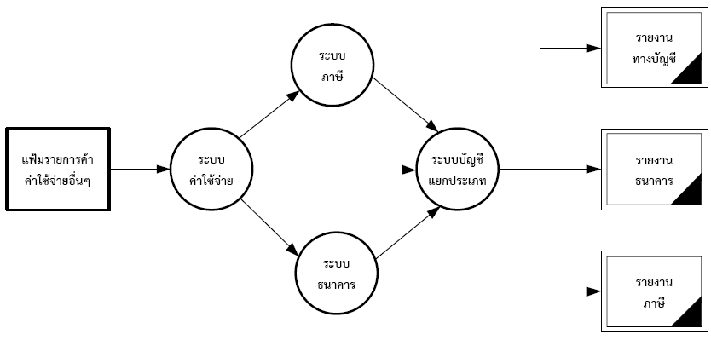
ระบบค่าใช้จ่าย

Slide 4
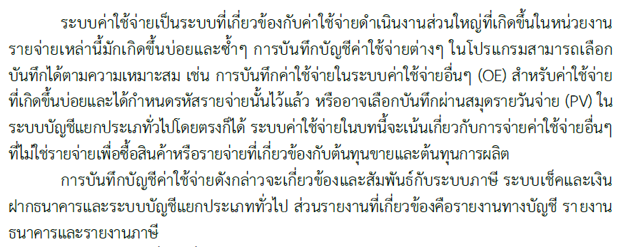
8.1 ระบบค่าใช้จ่าย – ระบบค่าใช้จ่ายทั่วๆไป

Slide 5
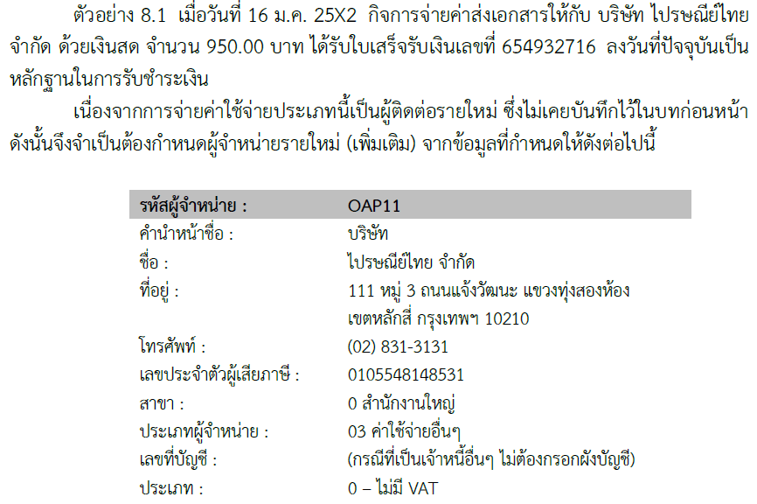
8.1 ระบบค่าใช้จ่าย – ระบบค่าใช้จ่ายทั่วๆไป

Slide 6
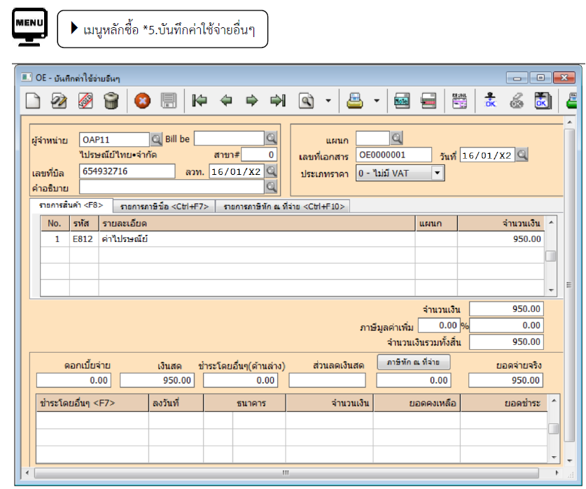
8.1 ระบบค่าใช้จ่าย – ระบบค่าใช้จ่ายทั่วๆไป

Slide 7
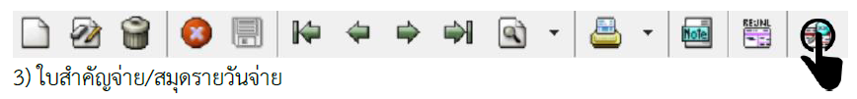

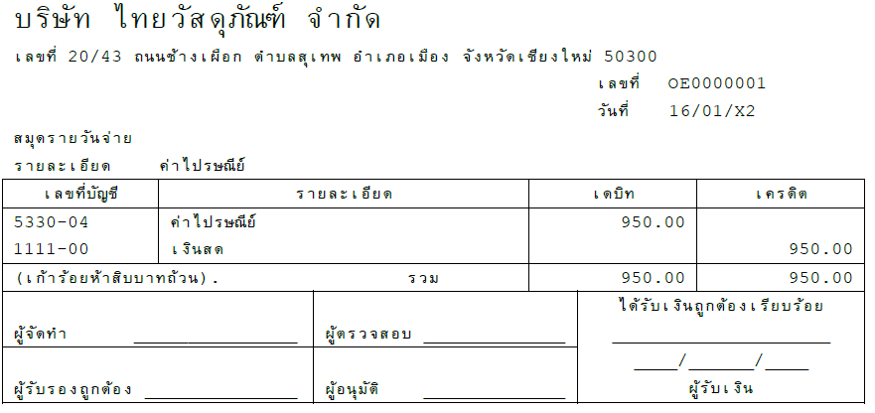
8.1 ระบบค่าใช้จ่าย – ระบบค่าใช้จ่ายทั่วๆไป

Slide 8
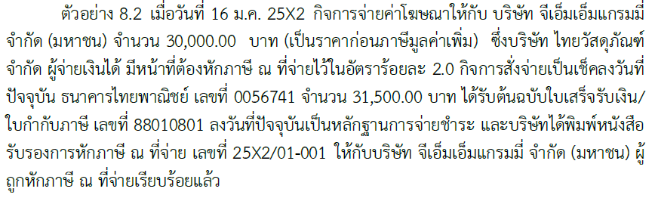
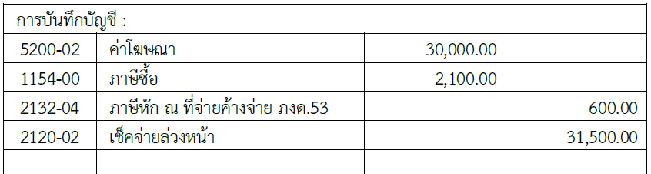

8.2 ระบบค่าใช้จ่าย – ระบบค่าใช้จ่าย (กรณีมีภาษีเกี่ยวข้อง)
ภาษี หัก ณ ที่จ่าย = 30,000 X 2%

Slide 9
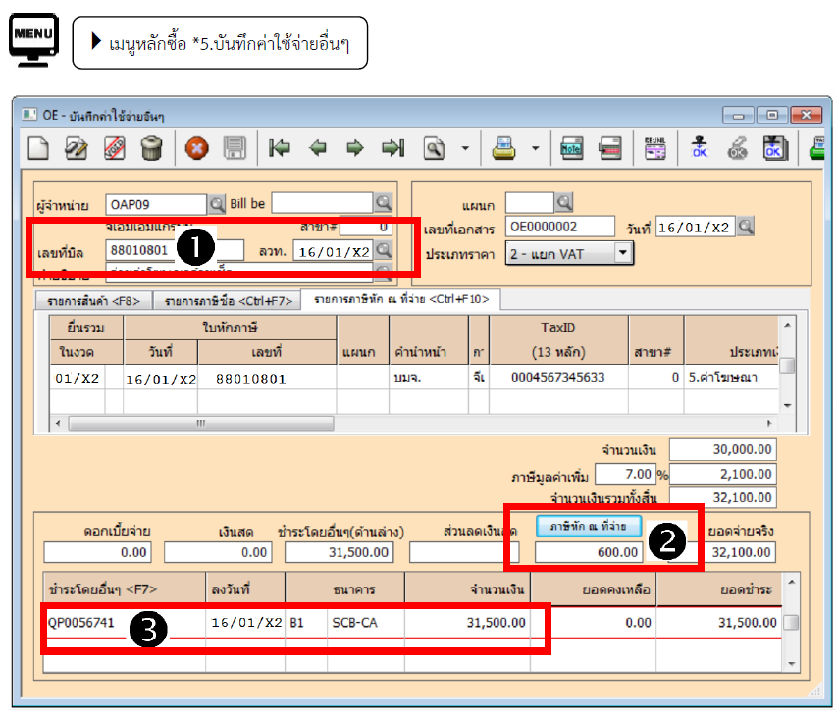
8.2 ระบบค่าใช้จ่าย – ระบบค่าใช้จ่าย (กรณีมีภาษีเกี่ยวข้อง)

Slide 10
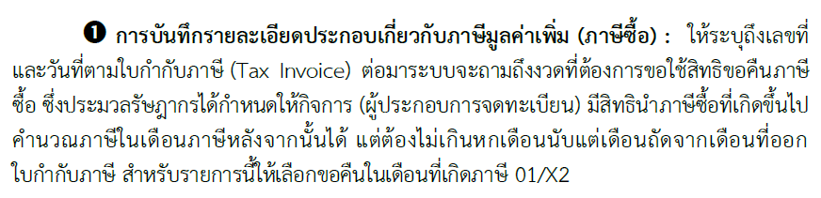
8.2 ระบบค่าใช้จ่าย – ระบบค่าใช้จ่าย (กรณีมีภาษีเกี่ยวข้อง)

Slide 11
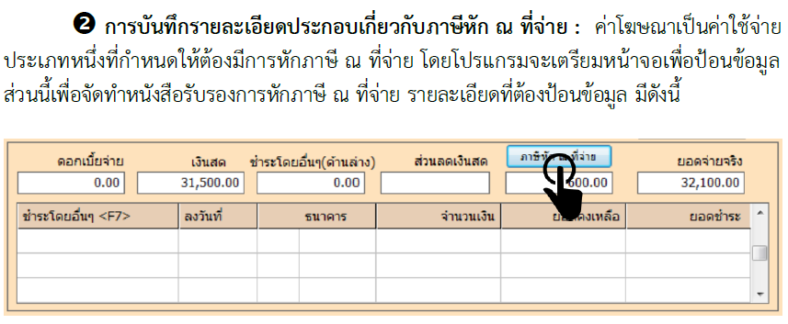
8.2 ระบบค่าใช้จ่าย – ระบบค่าใช้จ่าย (กรณีมีภาษีเกี่ยวข้อง)

Slide 12
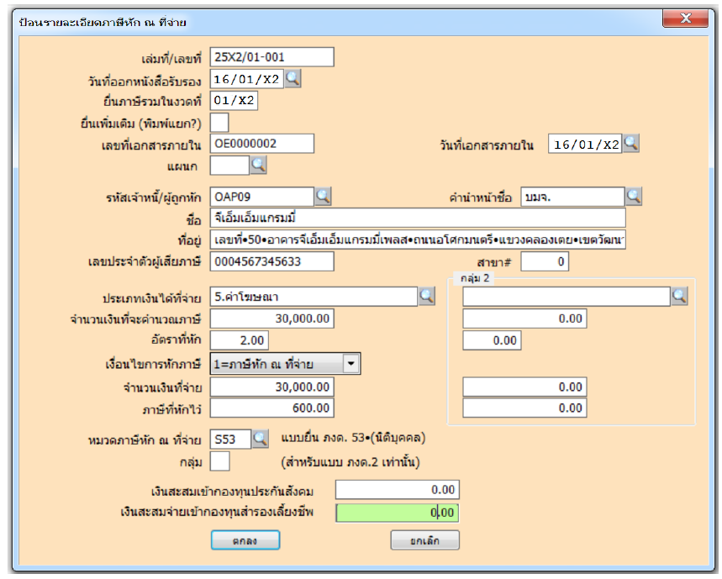
8.2 ระบบค่าใช้จ่าย – ระบบค่าใช้จ่าย (กรณีมีภาษีเกี่ยวข้อง)

Slide 13
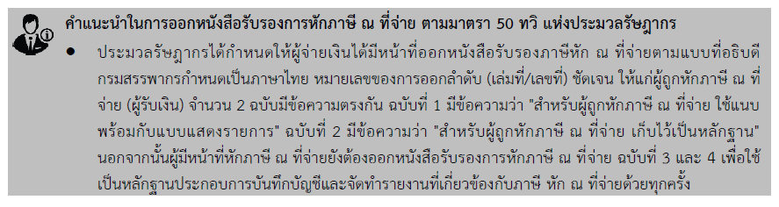
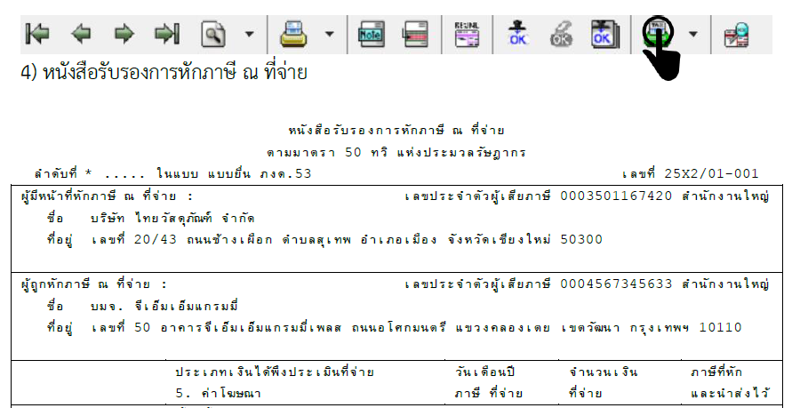

8.2 ระบบค่าใช้จ่าย – ระบบค่าใช้จ่าย (กรณีมีภาษีเกี่ยวข้อง)

Slide 14
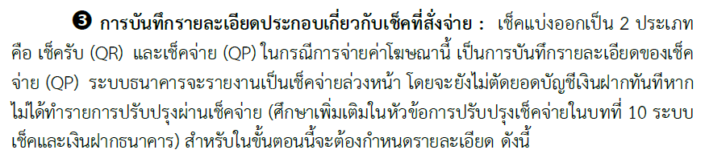
8.2 ระบบค่าใช้จ่าย – ระบบค่าใช้จ่าย (กรณีมีภาษีเกี่ยวข้อง)

Slide 15
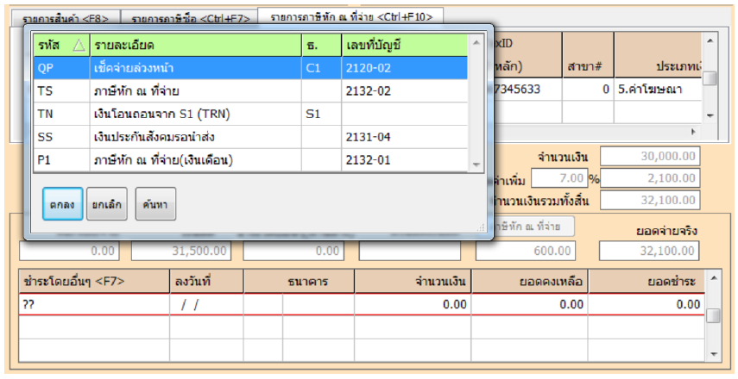
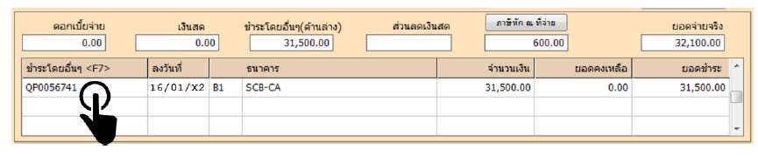
8.2 ระบบค่าใช้จ่าย – ระบบค่าใช้จ่าย (กรณีมีภาษีเกี่ยวข้อง)

Slide 16

สรุป : ระบบค่าใช้จ่าย
1
วิเคราะห์รายการค้า
2
บันทึกรายการค้าในโปรแกรมบัญชี
3
ตรวจสอบและจัดทำเอกสารที่เกี่ยวข้องทั้งหมด
4
ตรวจสอบรายงานทางบัญชี (งบทดลอง)
5
ตรวจสอบรายละเอียดบัญชี/งบประกอบ

Slide 17
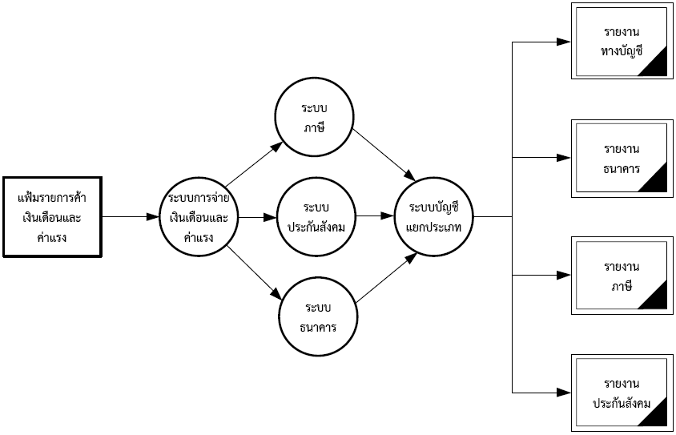
8.3 ระบบค่าใช้จ่าย – ระบบการจ่ายเงินเดือนและค่าแรง

Slide 18
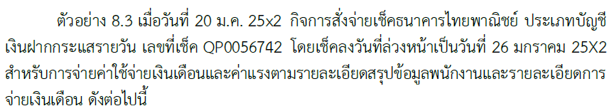
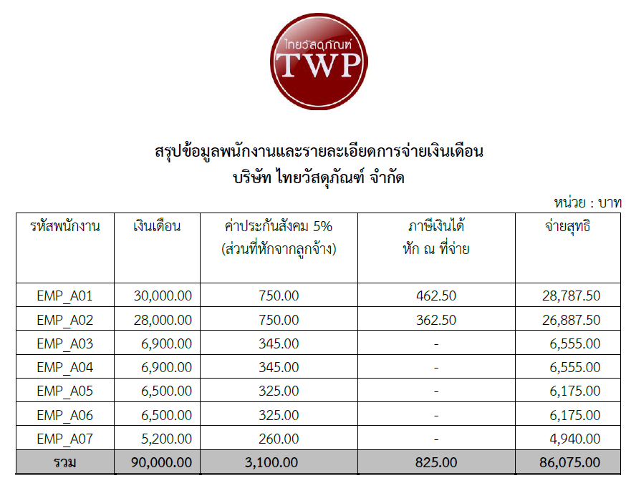
8.3 ระบบค่าใช้จ่าย – ระบบการจ่ายเงินเดือนและค่าแรง
ประกันสังคม
ภาษีเงินได้หัก ณ ที่จ่าย

Slide 19
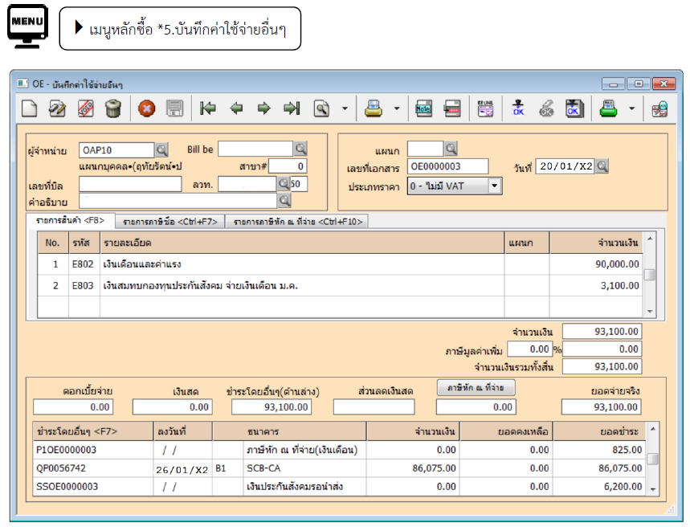
8.3 ระบบค่าใช้จ่าย – ระบบการจ่ายเงินเดือนและค่าแรง

Slide 20
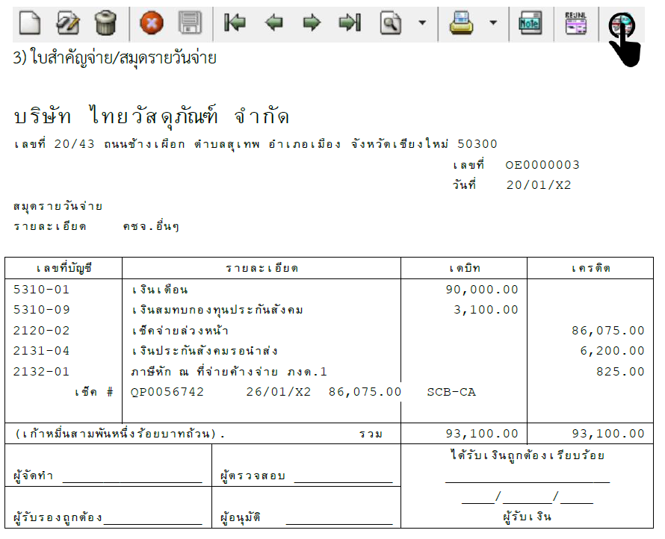
8.3 ระบบค่าใช้จ่าย – ระบบการจ่ายเงินเดือนและค่าแรง

Slide 21
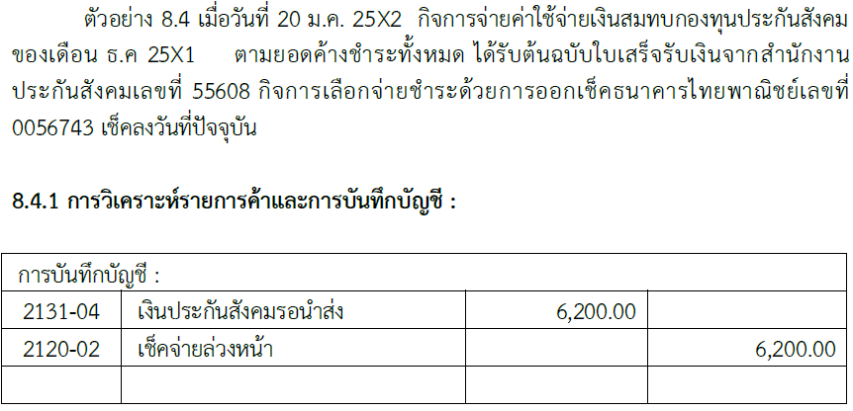
8.4 ระบบค่าใช้จ่าย – ระบบการจ่ายเงินกองทุนประกันสังคม

Slide 22
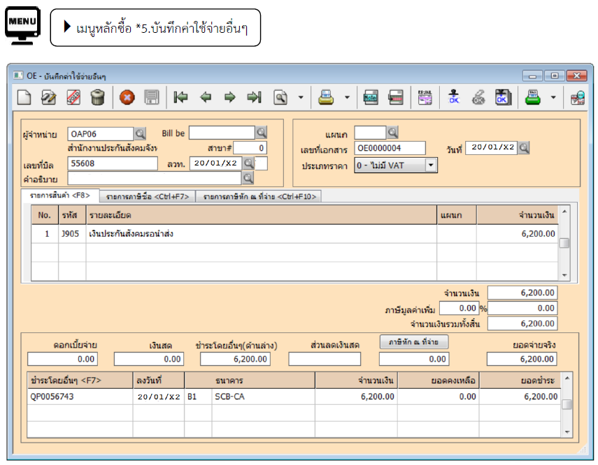
8.4 ระบบค่าใช้จ่าย – ระบบการจ่ายเงินกองทุนประกันสังคม

Slide 23
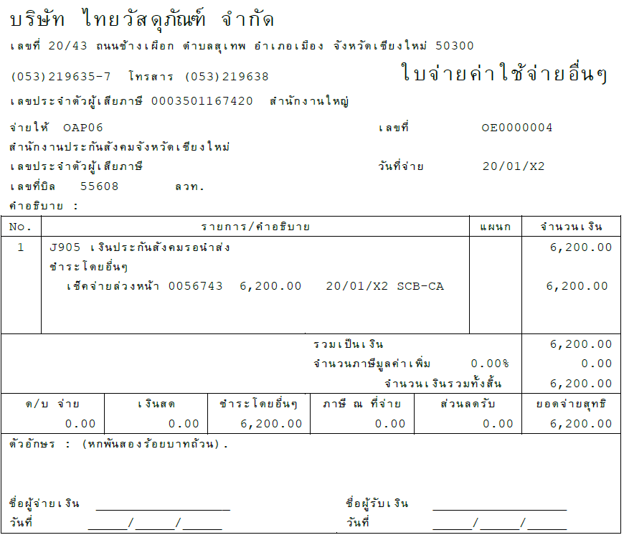
8.4 ระบบค่าใช้จ่าย – ระบบการจ่ายเงินกองทุนประกันสังคม
“ค่าใช้จ่ายค้างจ่าย” หมวด 2

Slide 24
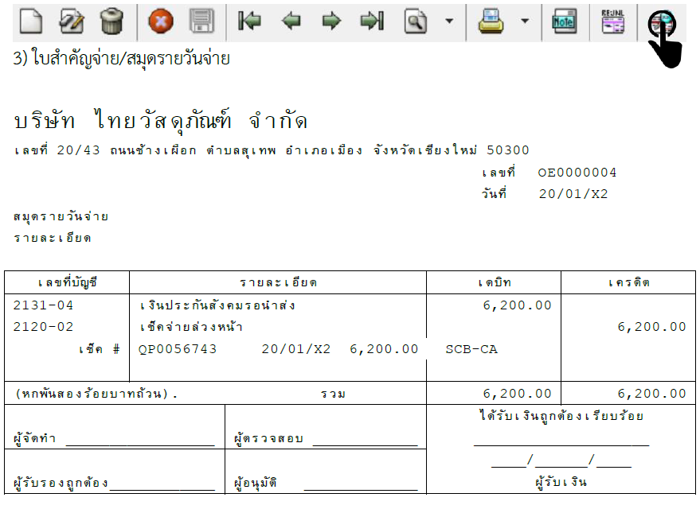
8.4 ระบบค่าใช้จ่าย – ระบบการจ่ายเงินกองทุนประกันสังคม

Slide 25
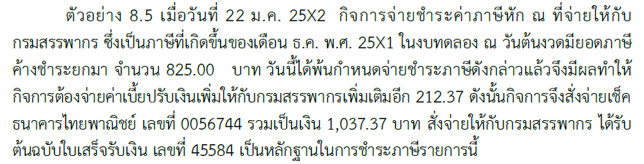
8.5 การประมวลผลระบบค่าใช้จ่าย - ระบบจ่ายภาษี

Slide 26
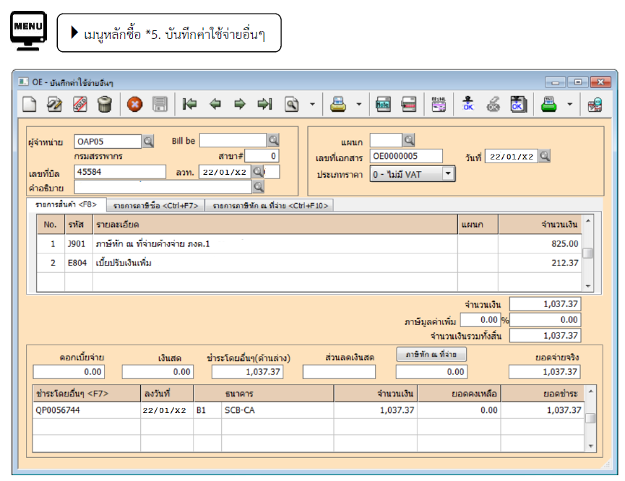
8.5 การประมวลผลระบบค่าใช้จ่าย - ระบบจ่ายภาษี

Slide 27
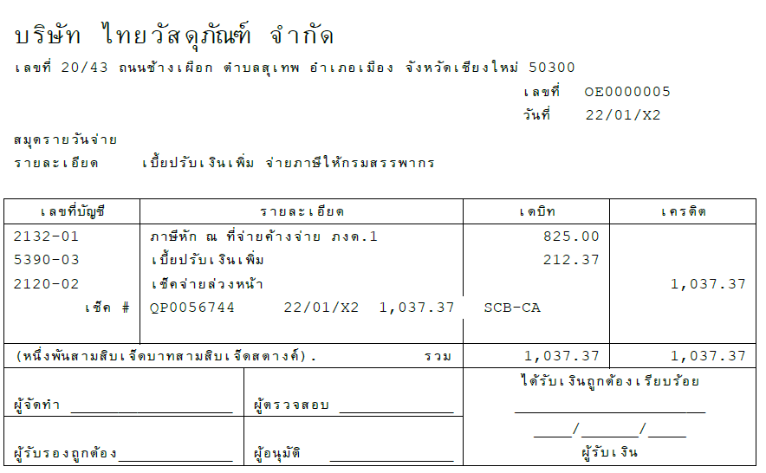
8.5 การประมวลผลระบบค่าใช้จ่าย - ระบบจ่ายภาษี

Slide 28
